Slide 1
人教版小学数学一年级上册
第6单元 11-20各数的认识
6.3 11-20的加减法
MENTAL HEALTH COUNSELING PPT
讲解人：xippt 时间：2020.6.1

Slide 2
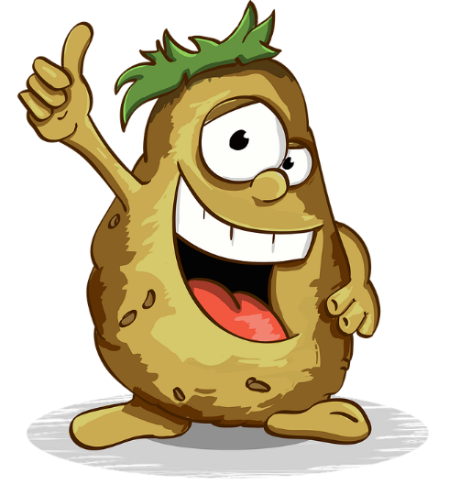
情景导入
说说这是多少，要怎么摆？

Slide 3
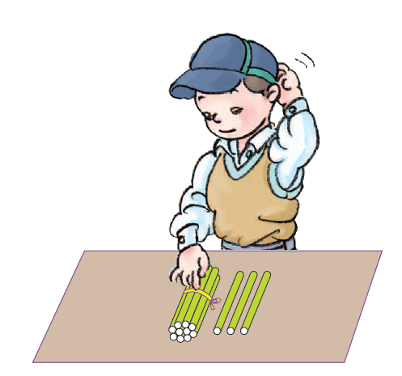
探究新知
要求这里一共有多少根小棒，可以怎样列式？
可以在计数器上拨一拨。
10＋3
10＋3＝13
13－3＝10
13－10＝3
十位
个位

Slide 4
探究新知
在加法算式和减法算式中，各部分都有自己的名称，你知道吗？
十位
个位
十位
个位
11 ＋ 2 ＝ 13
13 － 2 ＝ 11
加数
加数
和
被减数
减数
差

Slide 5
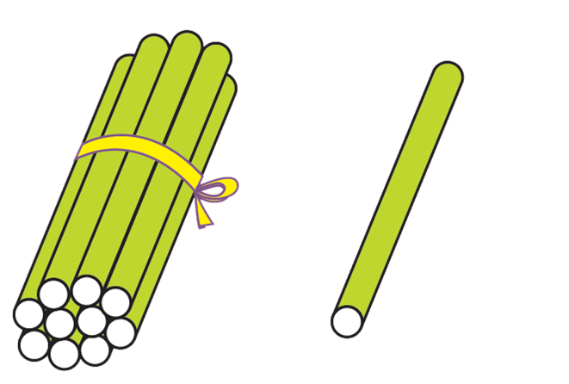
巩固练习
做一做
10
11
11
＋
-
-
1
=
=
=
11
10
＋
-
-
6
=
=
=
16
10
1
16
10
6
1
10
16
6
10

Slide 6
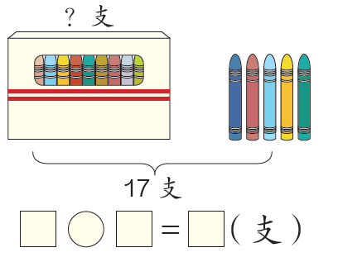
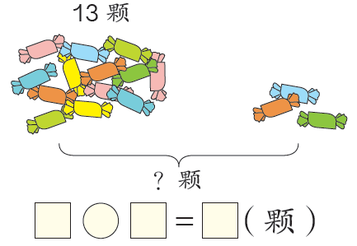
巩固练习
做一做
17
－
5
12
13
＋
3
16

Slide 7
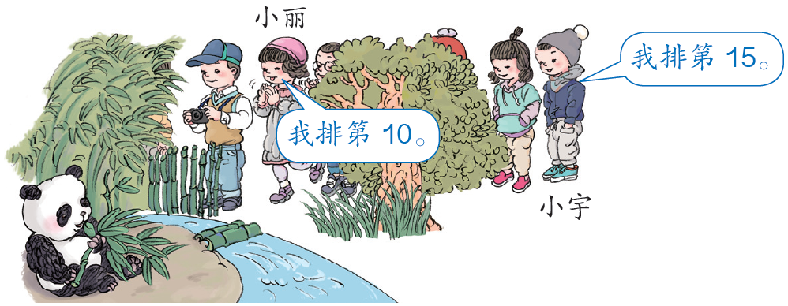
探究新知
小丽排第□
小宇排第□
10
15
“之间”是什么意思呢？
小丽和小宇之间有几人？
不包括小丽也不包括小宇。

Slide 8
探究新知
数一数，小丽第10，后面是第11、12、13、14，第15是小宇，中间有□人。
4
×
×
第10
第15

Slide 9
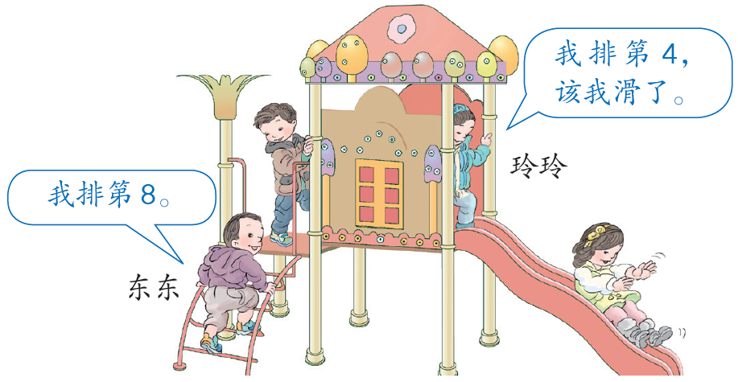
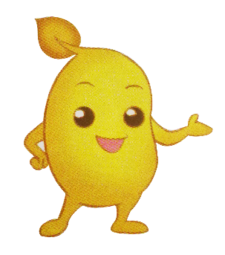
探究新知
东东排第□
玲玲排第□
8
4
东东和玲玲之间有几人？

Slide 10
探究新知
数一数，玲玲第4，后面是第5、6、7，第8是东东，中间有□人。
3
×
×
第4
第8

Slide 11
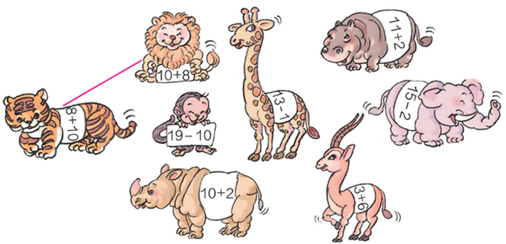
巩固练习
写一写，读一读
18
13
12
9
13
18
9
12

Slide 12
巩固练习
今天有雨，运动会推迟3天再开。推迟后，运动会星期几开？
星期一 星期二 星期三 星期四 星期五
推迟3天
答：运动会星期□开。
四

Slide 13
版权声明
感谢您下载xippt平台上提供的PPT作品，为了您和xippt以及原创作者的利益，请勿复制、传播、销售，否则将承担法律责任！xippt将对作品进行维权，按照传播下载次数进行十倍的索取赔偿！
1. 在xippt出售的PPT模板是免版税类(RF:
Royalty-Free)正版受《中国人民共和国著作法》和《世界版权公约》的保护，作品的所有权、版权和著作权归xippt所有,您下载的是PPT模板素材的使用权。
2. 不得将xippt的PPT模板、PPT素材，本身用于再出售,或者出租、出借、转让、分销、发布或者作为礼物供他人使用，不得转授权、出卖、转让本协议或者本协议中的权利。

Slide 14
课堂小结
说说你这节课有哪些收获？

Slide 15
人教版小学数学一年级上册
第6单元 11-20各数的认识
感谢你的聆听
MENTAL HEALTH COUNSELING PPT
讲解人：xippt 时间：2020.6.1

